Slide 1
Illustrations for the term paper of FEM

Slide 2
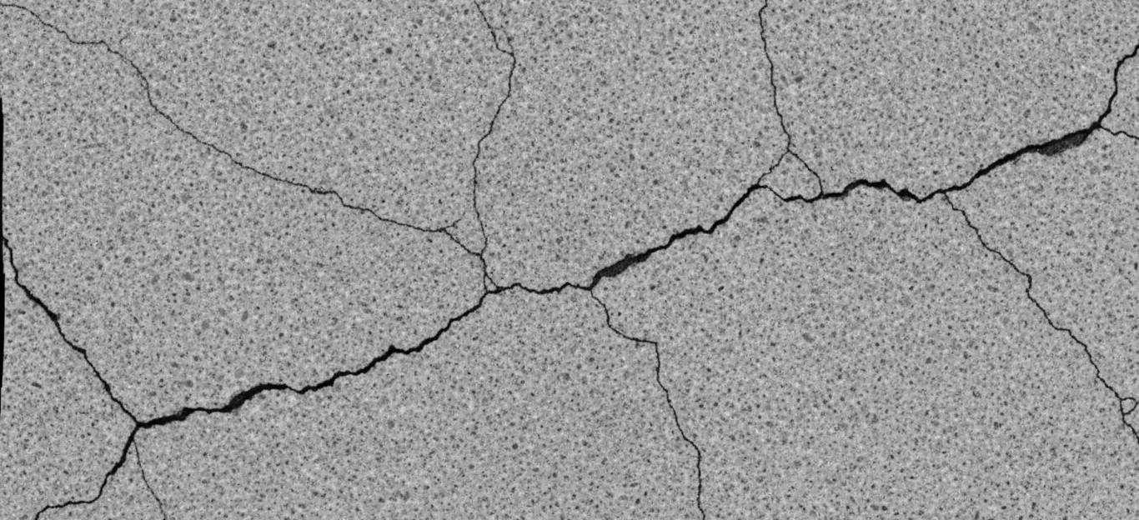
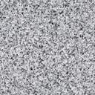
Cracks

Slide 3

























$$d$$
$$d$$
$$d$$
$$T_{h}$$
$$T_{c}$$
$$T_{c}$$
$$T_{c}$$
$$T_{h}$$
$$T_{c}$$
$$T_{c}$$
$$T_{c}$$
$$T_{c}$$
$$(a)$$
$$(b)$$
$$d_{r}$$
$$T_{h}$$
$$T_{c}$$
$$T_{c}$$
$$T_{c}$$
$$T_{h}$$
$$T_{c}$$
$$T_{c}$$
$$T_{c}$$
$$(c)$$
$$(d)$$

Slide 4





$$d$$
$$d$$
$$d$$
$$T_{h}$$
$$T_{c}$$
$$T_{c}$$
$$T_{c}$$
$$T_{h}$$
$$T_{c}$$
$$T_{h}$$
$$T_{c}$$
$$T_{c}$$
$$T_{c}$$
$$T_{c}$$
$$T_{c}$$
$$T_{c}$$
$$(a)$$
$$(b)$$
$$(c)$$

